Slide 1
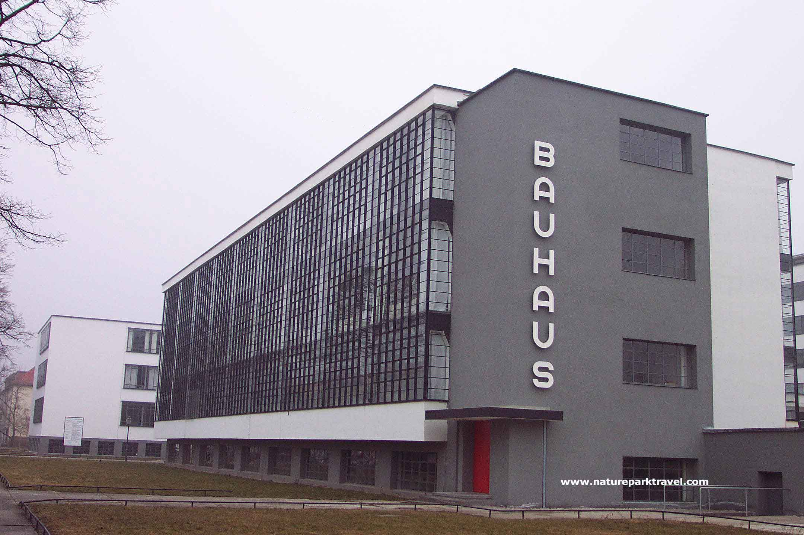
La scuola di Bauhaus
E’ una scuola di architettura, arte e design
Fondata nel 1925 a Weimar
1932 a Dessau
1933 a Berlino

Slide 2
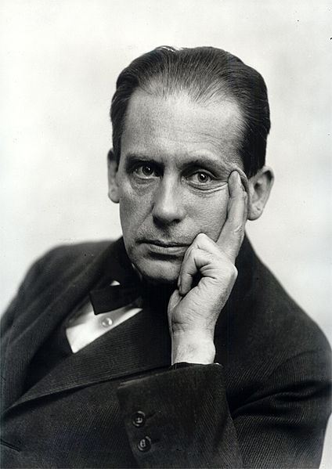
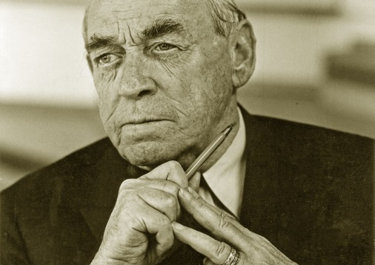
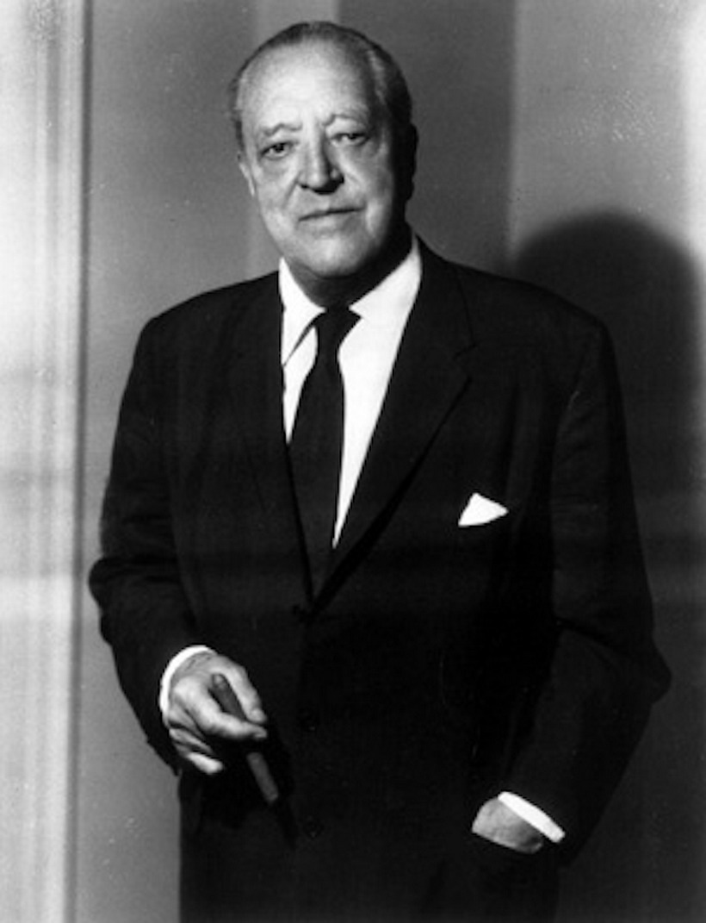
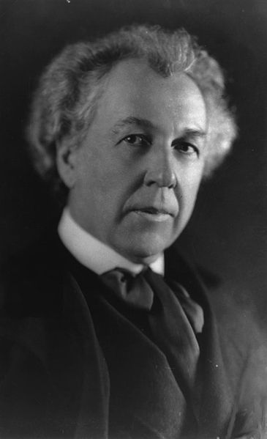
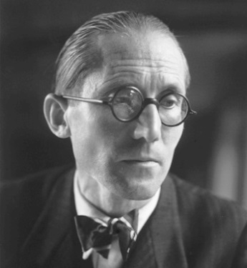
nato a Berlino il 18 maggio 1883, morto a Boston il 5 luglio 1969 è stato un architetto, designer e urbanista tedesco. E’ uno dei fondatori di Bauhaus, il maggior influente. Assieme a lui hanno contribuito :
I Fondatori
Walter Adolph Gropius
Alvar Aalto
(3/02/1898-11/05/1976)
Ludwig Mies van der Rohe
(27/03/1886-17/08/1969)
Frank Lloyd Wright
(8/06/1867-9/04/1959)
Le Corbusier
(6/10/1887-27/08/1965)

Slide 3
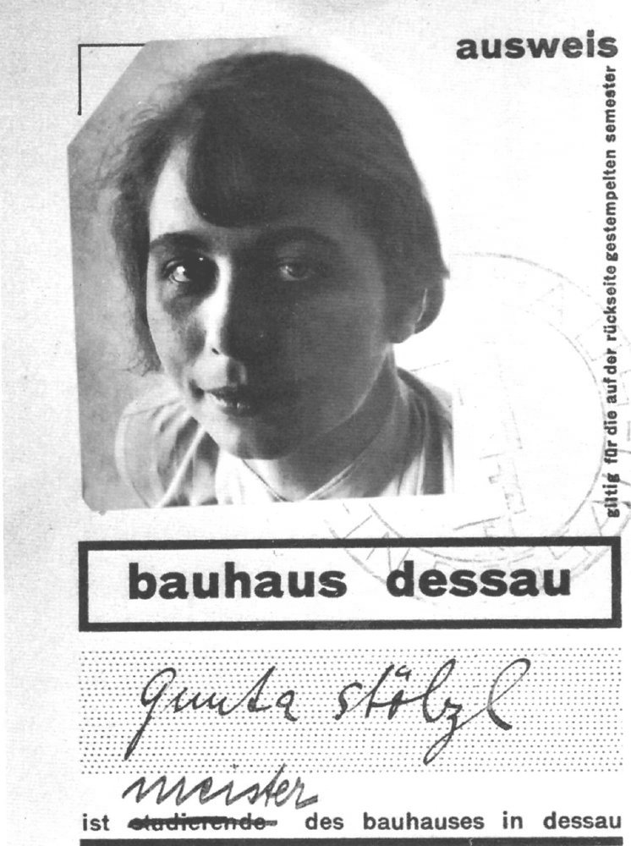
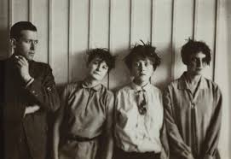
Le donne e la Bauhaus
Le donne all’epoca purtroppo potevano entrare nella scuola ma avevano molte restrizioni , non potevano partecipare ai corsi principali forniti dalla scuola , come ad esempio pittura, incisione e design industriale e furono dirottare ai laboratori femminili quali ceramica, tessitura e rilegatura di libri.
Tessera di riconoscimento dei laboratori
Il problema oggi non si è ancora risolto del tutto.

Slide 4
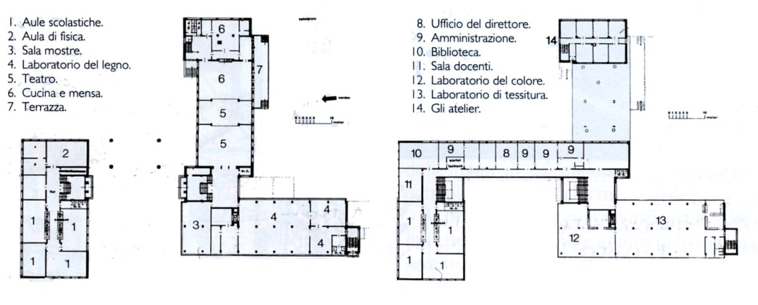
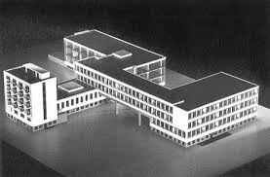
L’istituto supporta diversi laboratori didattici con insegnanti di diverse nazionalità e perciò molteplici influenze dal punto di vista tecnico artistico .

Slide 5
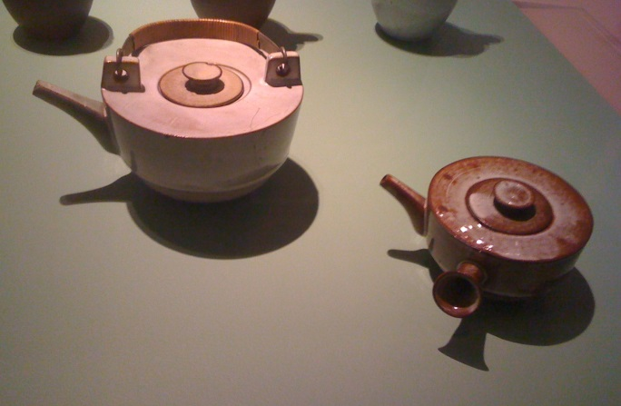
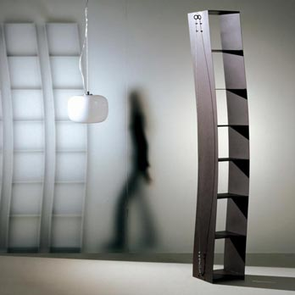
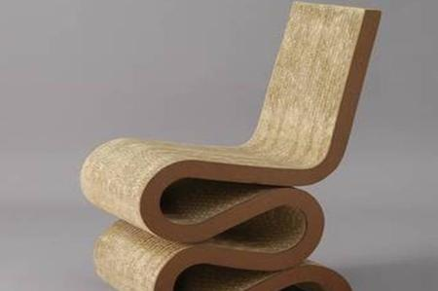
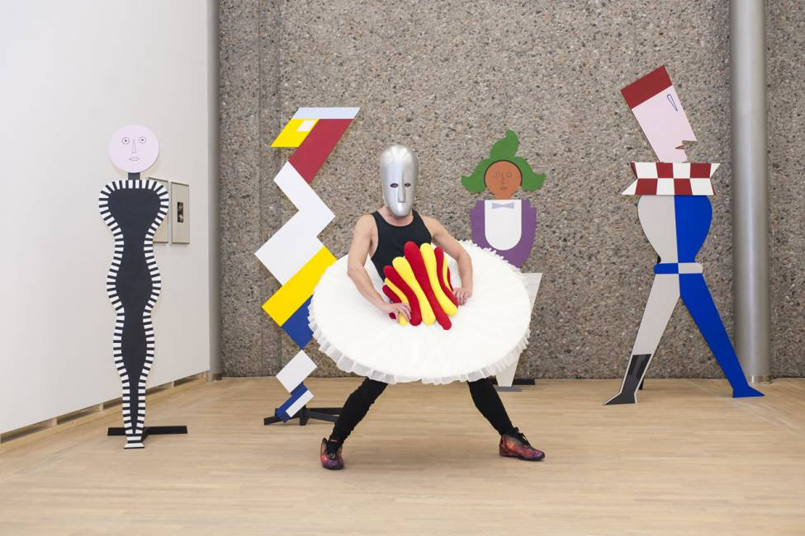
I corsi principali della scuola di Bauhaus
Corso di ceramica (era aperto ad ambo i sessi)
Corso di manifattura metallica
(aperto solo ai maschi)
Corso di falegnameria
(aperto solo ai maschi)
Corso di Arte Moderna
(aperto solo ai maschi)

